Slide 1
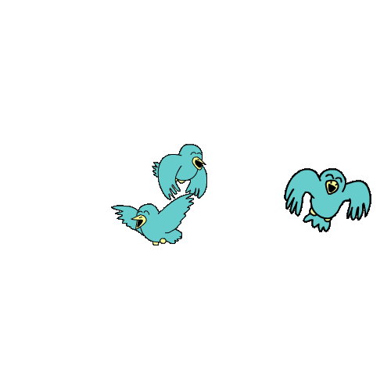







TRƯỜNG TIỂU HỌC ĐOÀN KẾT
CHÀO MỪNG CÁC EM
ĐẾN VỚI TIẾT HỌC
GV: Hoàng Thị Hoa

Slide 2
Ôn tập về hình học
Và đo lường
Tiết 2

Slide 4


ĐIỀU CHẾ VẮC XIN

Slide 5

Với mỗi câu trả lời đúng, học sinh sẽ giúp nhà nghiên cứu tìm ra một chất để điều chế vắc xin.
Sau khi tìm đủ 4 chất thì có thể tạo ra vắc xin phòng dịch bệnh.

Slide 6





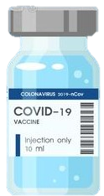
1
2
3
4
Chế tạo vắc xin

Slide 7


2l + 3l =
5l

Slide 8
8l - 4l =
4l

Slide 9
9l - 3l =
6l

Slide 10
2l + 8l =
10l

Slide 12
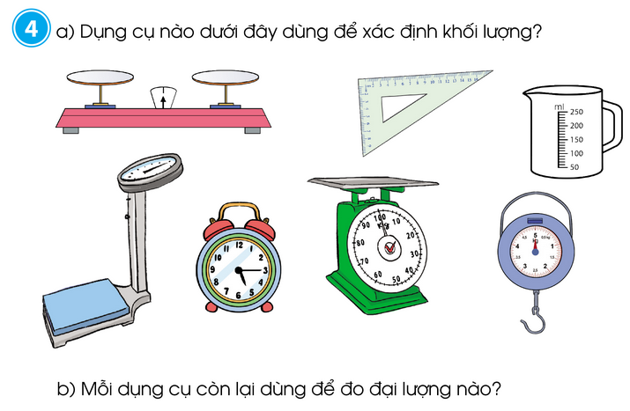
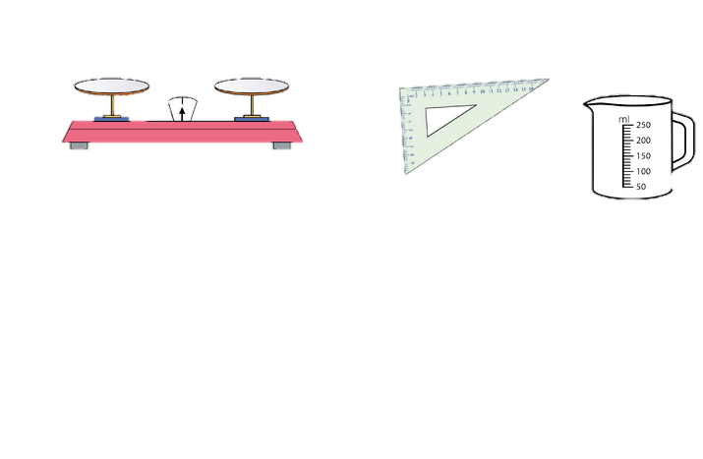
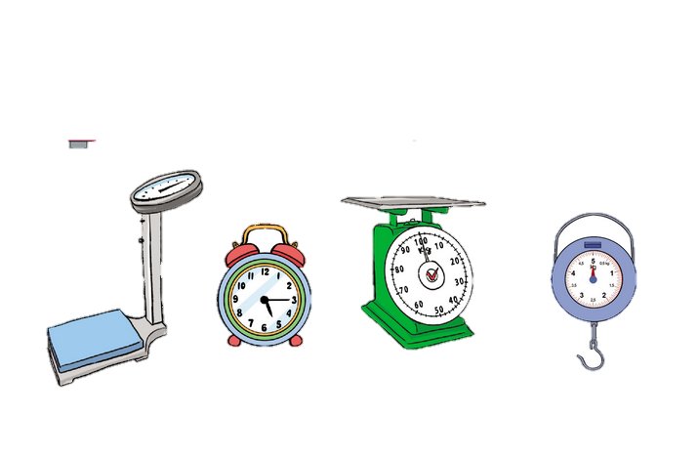
dung tích
kiểm tra
góc vuông
thời gian

Slide 13
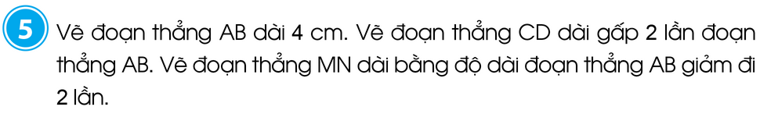
A
B
4 cm
C
D
8 cm
M
N
2 cm

Slide 15
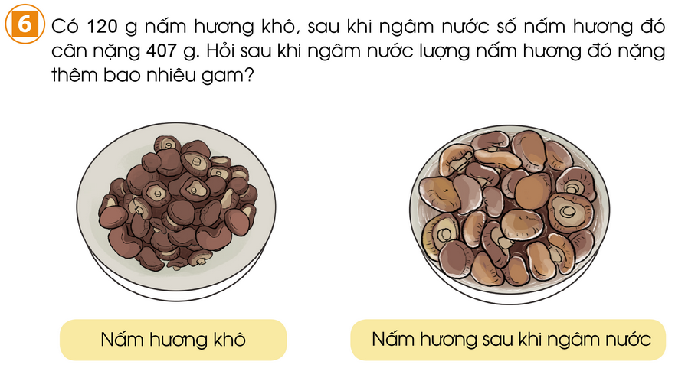
Bài giải
Sau khi ngâm nước lượng nấm hương đó nặng thêm số gam là:
407 – 120 = 287 (g)
Đáp số: 287 (g)

